Slide 1

基于停车场的导航系统的设计与实现
答辩人：高超
指导老师：张大伟

Slide 2
目录
A
选题背景及意义
B
需求分析
C
系统设计
D
项目的实现
school

Slide 3




Slide 4


第二章：需求分析
可行性分析
功能需求分析
性能需求分析

Slide 5
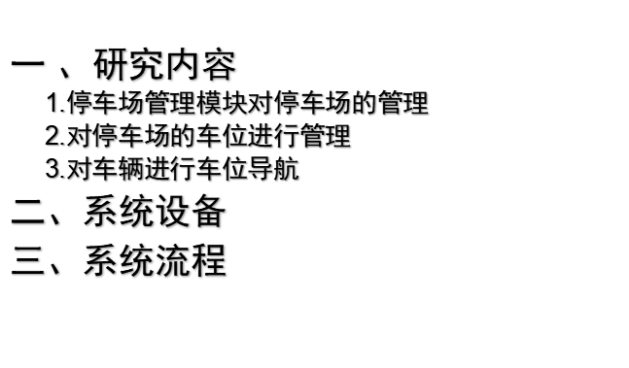
第三章：系统设计

Slide 6
第四章：研究路线、方法、路线、及措施
一、广泛收集资料，了解选课整个业务流程，查询相关资料，了解本系统的研究意义，将其整理成完整的文档，作为开发过程中的指导方向。
二、通过查询资料了解停车场系统的具体流程，以及自己要实现的那些功能，以便最终完成完备的需求规格说明书。
三、完成大体的功能模块，并画出模块图。
四、对每一个功能模块进行细化，将每一步都详细的制定好。

Slide 7
工作计划
2018.10.01-2018.10.10：选题
2018.10.07-2018.10.30：查阅文献，进行设计分析，确定项目大概功能
2018.10.31-2018.11.15：将各个功能页面编写并完善
2018.12.01-2019.03.30：完善各种功能，与指导老师讨论修改
2019.04.01-2019.04.30.:准备答辩

Slide 8
谢谢指导

